Slide 1
Тема: Оборотні засоби (оборотний капітал) аграрних підприємств
План:
1. Сутність, склад і класифікація оборотних засобів.
2. Методика визначення ефективності використання оборотного капіталу та її факторний аналіз
3. Нормування оборотних засобів

Slide 2
Оборотні засоби - це сукупність грошових засобів підприємства, необхідних для формування та забезпечення кругообігу виробничих оборотних фондів та фондів обігу.

Slide 3
Оборотні засоби підприємства
Оборотні засоби у сфері виробництва (оборотні фонди)
Оборотні засоби у сфері обігу
у виробничих запасах
у виробництві
кошти у розрахунках
грошові та матеріальні ресурси
основні та допоміжні сировина і матеріали
Паливо мастильні матеріали
запасні частини
агрегати
малоцінний та швидко-зношуваний інвентар
спецодяг
незавершене виробництво
витрати майбутніх періодів
напівфабрикати власного виготовлення
розрахункові документи в банках на інкасо
інші кошти в розрахунках
дебіторська заборгованість
кошти на рахунках у банку
кошти в касі
залишки готової продукції на складах
відвантажена продукція

Slide 4
Оборотні засоби класифікують за такими ознаками:
За місцем та роллю у процесі виробництва
Оборотні фонди
Фонди обігу
За джерелами утворення
Позичені
За способами планування та нормування
Нормовані;
Ненормовані
Власні

Slide 5
Оборотні фонди – це частина засобів виробництва, які беруть участь в одному виробничому циклі, при цьому переносять усю свою вартість на вартість готової продукції і змінюють свою натуральну форму.
Виробничі запаси
основні матеріали, сировина, конструкції та деталі, які безпосередньо братимуть участь у процесі виробництва і саме з яких виготовлятиметься продукція;
допоміжні матеріали, конструкції, деталі, які на відміну від основних не пов'язані безпосередньо з виготовленням продукції, але необхідні для виробничого процесу;
малоцінний інвентар та інструменти, що швидко зношуються.
Витрати майбутніх періодів – це витрати на виконання науково-дослідних та раціоналізаторських робіт, освоєння нової техніки, орендну плату та ін., які здійснюються в поточному році, але на собівартість продукції будуть віднесені в наступному періоді.
Незавершене виробництво -
це предмети праці, обробку (переробку) яких не завершено підприємством.
Воно є лише на тих підприємствах, де тривалість виробничого циклу більша за один день.
Напівфабрикати власного виготовлення - заготовки, напівфабрикати, які виготовлені на підприємстві і не є його основною продукцією, але забезпечують основне виробництво.

Slide 6
Фонди обігу - це частина оборотних засобів у вигляді товарно-матеріальних цінностей та грошових коштів підприємства, які функціонують у
сфері обігу, забезпечуючи безперервність процесу виробництва.
До них належать:
товарно-матеріальні цінності;
грошові кошти на розрахунковому рахунку
підприємства в банку;
наявні кошти у касі;
кошти в розрахунках із замовниками (дебіторські
заборгованості);
товари відвантажені та надані послуги;
дебіторська заборгованість;
залишки готової продукції на складах;
відвантажена продукція.

Slide 7
Забезпеченість підприємства оборотним капіталом визначається за такими показниками:
• фондооснащеність виробництва, що визначається діленням середньорічної вартості оборотного капіталу на площу сільськогосподарських угідь підприємства;
• ступінь забезпеченості підприємства оборотним капіталом, що розраховується як частка від ділення його фактичної наявності на кінець року на сукупний норматив цих засобів;
• вартісне співвідношення між оборотними й основними фондами, яке визначається діленням середньорічної вартості оборотних фондів на середньорічну вартість основних виробничих фондів.

Slide 8
Стадії кругообігу оборотного капіталу
ГК
ВЗ
НВ
КР
ГК
ГП
ГК - грошові кошти;
ВЗ - виробничі запаси;
НВ – незавершене виробництво;
ГП - готова продукція;
КР - кошти в розрахунках.

Slide 9
Економічні показники оборотного капіталу:
  Коефіцієнт обороту оборотного капіталу;
  Коефіцієнт завантаження;
  Тривалість одного обороту обортного капіталу (Тоб)
Тоб = Тп : Коб,
де Тп - тривалість періоду, за який розраховується показник (365 днів);
Коб - коефіцієнт обороту оборотного капіталу.
  Фондовіддача – відношення валової продукції в порівнянних цінах до середньорічної вартості;
  Матеріаловіддача – відношення валової продукції до матеріальних витрат;
  Матеріаломісткість – обернена величина показника
  матеріаловіддачі.

Slide 10
Методи нормування оборотних засобів:
1. Аналітичний, який ґрунтується на аналізі наявності оборотних фондів підприємства з подальшим коригуванням фактичних запасів залежно від потреб виробництва і вилученням з них надлишкових.
2. Коефіцієнтний, що полягає в уточненні фактичних запасів товарно-матеріальних цінностей на величину коефіцієнта змін умов виробництва, який розраховується на основі показників динаміки розвитку підприємства впродовж кількох попередніх років.
3. Метод прямого розрахунку, який грунтується на розрахунках нормативів по кожному нормованому елементу оборотних засобів: виробничих запасах, незавершеному виробництву, витратах майбутніх періодів та залишках готової продукції на складах.

Slide 11

Норматив оборотних засобів - це їх мінімальний плановий розмір, необхідний для нормального функціонування підприємства.
Нормування оборотних засобів у виробничих запасах у грошовому виразі визначається як добуток щоденних планових (нормативних) витрат матеріальних цінностей у гривнях і загальної норми запасів матеріалів у днях:
$Н_{0,3}=Q_{H}$N
де Qн - щоденні планові (нормативні) витрати
матеріалів, грн;
N - норма запасів матеріалів, днів.

Slide 12
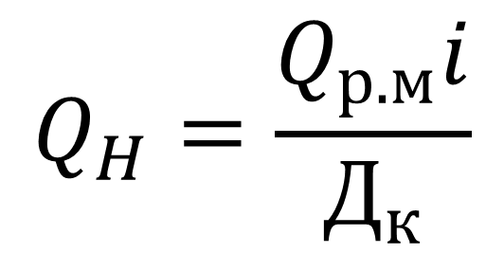
$$Q_{H}=\frac{Q_{р.м}i}{Д_{к}}$$
де Qр.м - річні витрати матеріалів за попередні періоди;
і - індекс зміни обсягів виробництва, який розраховується на основі динаміки підприємства;
Дк - кількість календарних днів у році.

Slide 13
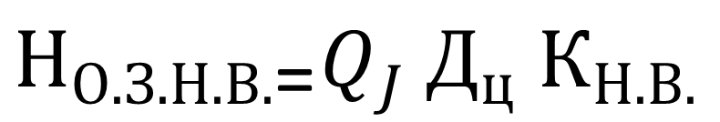
Норматив оборотних засобів у незавершеному виробництві визначається так:
$Н_{О.З.Н.В.\text{=}}Q_{J}$ $Д_{ц}$ $К_{Н.В.}$
де Qi - середньоденний випуск товарної продукції за її
виробничою собівартістю та нормою прибутку;
Дц - тривалість виробничого циклу в днях або роках;
Кн.в - коефіцієнт наростаючих витрат.

Slide 14

Ступінь використання оборотних засобів характеризується системою показників:
Коефіцієнт оборотності оборотних засобів визначає, скільки оборотів можуть зробити оборотні засоби за певний розрахунковий період часу, і показує ту кількість продукції, яка припадає на одну гривню вартості оборотних засобів.
$${К_{об}=\frac{Q_{п.р.}}{С}}_{о.з.}$$
де Qп.р - річний обсяг випущеної продукції, грн;
Со.з - середньорічна вартість оборотних засобів, грн.

Slide 15
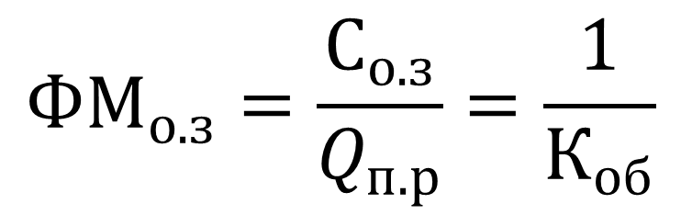
Фондомісткість характеризує, яка вартість оборотних засобів припадає на одну гривню вартості випущеної
продукції.
$${ФМ}_{о.з}=\frac{С_{о.з}}{Q_{п.р}}=\frac{1}{К_{об}}$$

Slide 16

Період обороту оборотних засобів визначає ту кількість днів, на яку припадає один оборот оборотних засобів.
$$Т_{об}=\frac{С_{о.з}Д_{к}}{Q_{п.р}}=\frac{Д_{к}}{К_{об}}$$
де Дк - кількість календарних днів у
періоді, що розглядається.

Slide 17
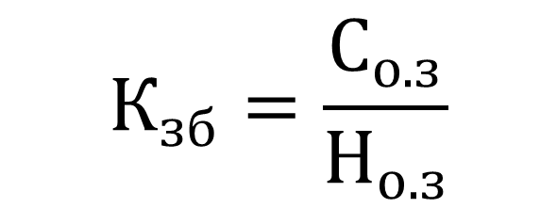
Коефіцієнт збереження оборотних засобів характеризує ефективність використання оборотних засобів і визначається так:
$$К_{зб}=\frac{С_{о.з}}{Н_{о.з}}$$
де Н.з - сумарний норматив оборотних засобів.

Slide 18
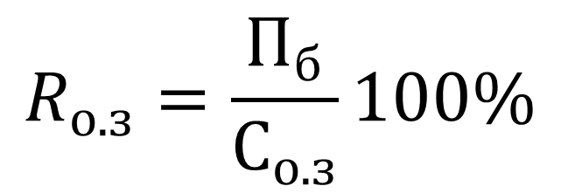
Рентабельність оборотних засобів характеризує також ефективність їх використання.
$$R_{о.з}=\frac{П_{б}}{С_{о.з}}100\%$$
де Пб - балансовий прибуток підприємства.

Slide 19
Джерела утворення оборотних засобів - це фінансові ресурси, за рахунок яких вони формуються.
Джерела оборотних засобів підприємства
Власні кошти
Кошти, прирівняні до власних
Позичені кошти
-прибуток
-статутний фонд
-стійкі пасиви
-різнострокові кредити
-позички

